Slide 1
L’Abbaye De Westminster
Lorient Vous Présente

Slide 2
L'abbaye de Westminster est un édifice religieux de Londres. De nos jours, c'est un lieu touristique très fréquenté.
D'abord chrétienne, c'est maintenant un haut-lieu du culte anglican.De même que la quasi-totalité des couronnements des monarques anglais a eu lieu dans cette abbaye, c'est le lieu De sépulture de la plupart des rois et reines d'Angleterre et autres figures nationales.

Slide 3
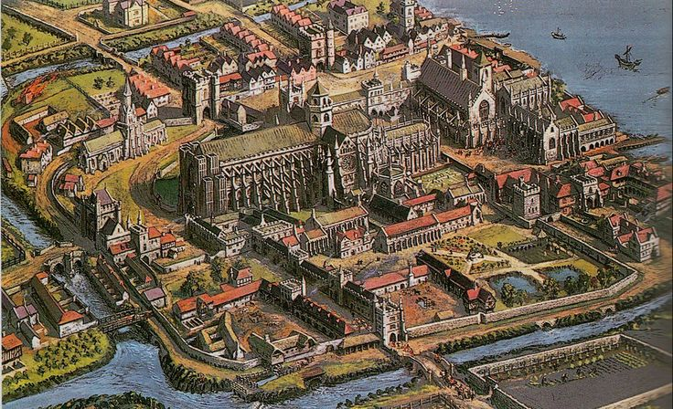
Westminster Abbaye sur l’îlot disparu à l’époque Tudor (1485-1603

Slide 4
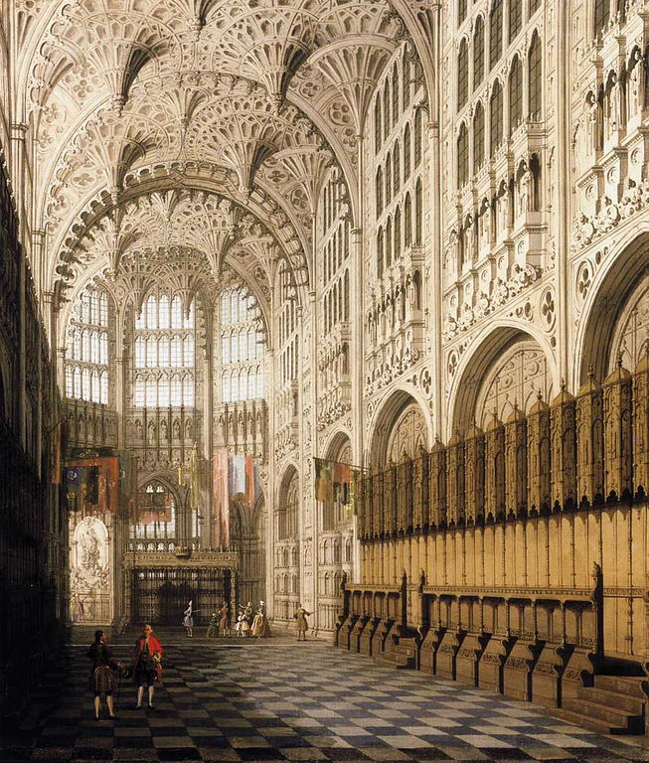
Chapelle d’Henri VII dans l’abbaye de Westminster

Slide 5
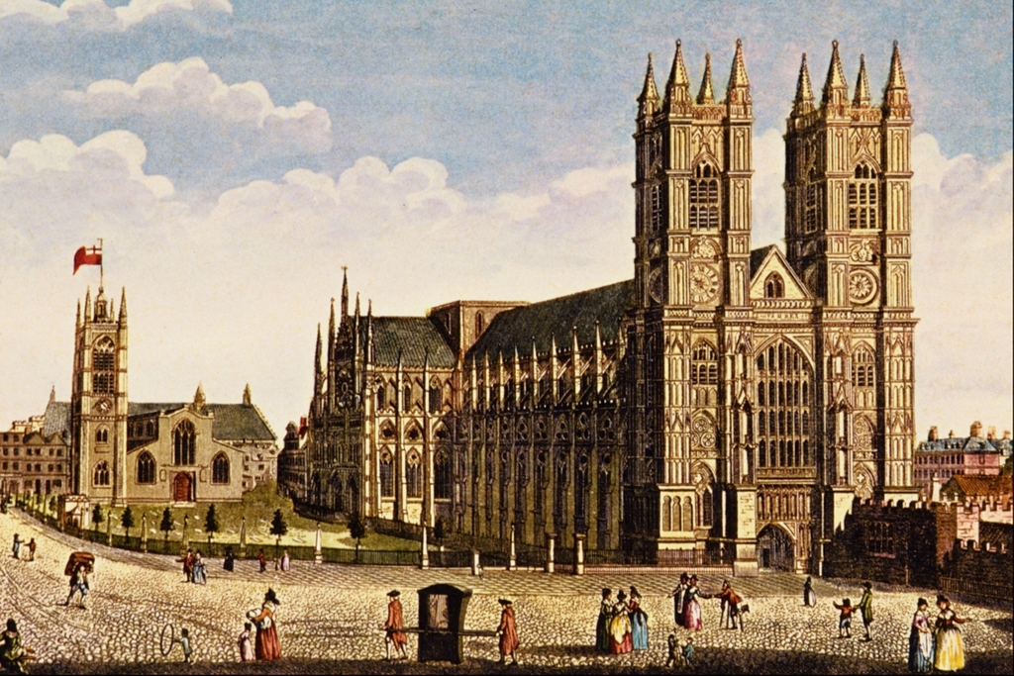
Tours néogothiques de la Westminster Abbaye par le peintre Thomas Hosmer Sheperd.

Slide 6
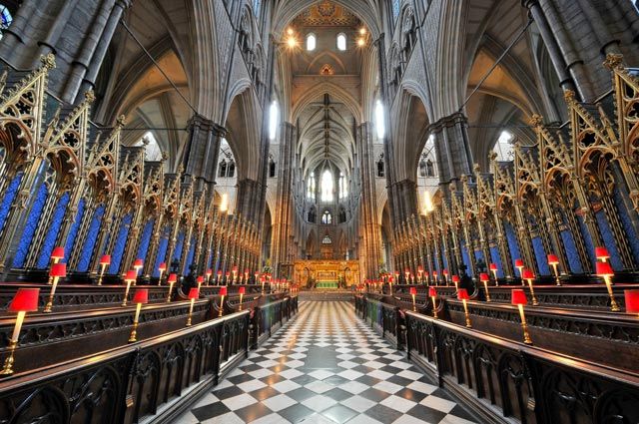
La Chapelle De Westminster

Slide 7

La Chapelle d'Henri VII par Canaletto, débuts 1750 Collection privée

Slide 8
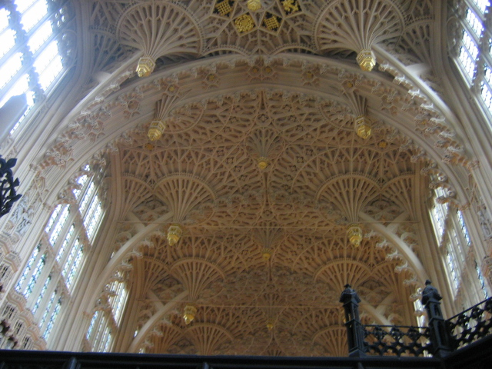
Voûte de la chapelle Henri-VII.

Slide 9
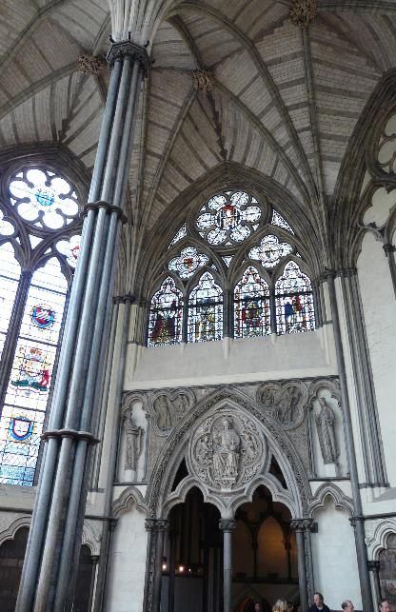
La salle capitulaire.

Slide 10
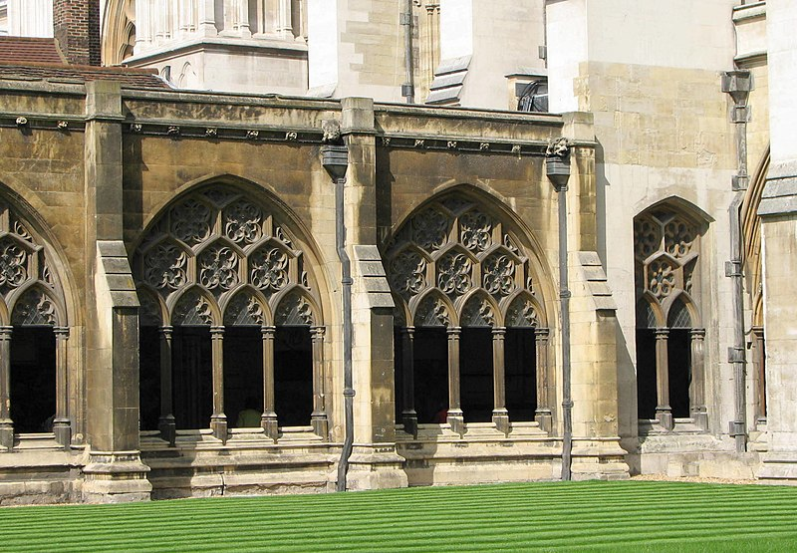
Le cloître.

Slide 11
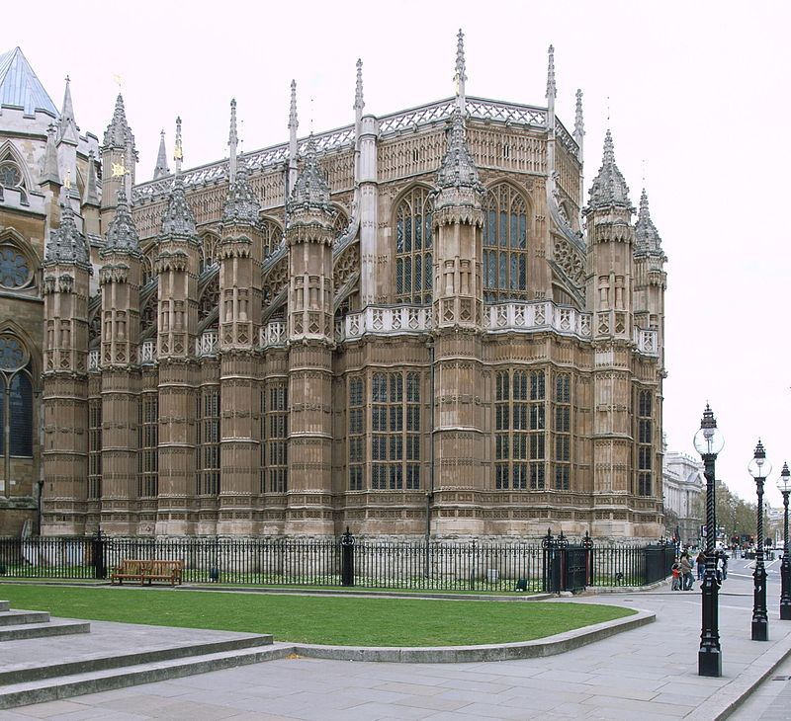
La Lady Chapel, vue de l'extérieur. Elle semble avoir été rajoutée après coup.

Slide 12
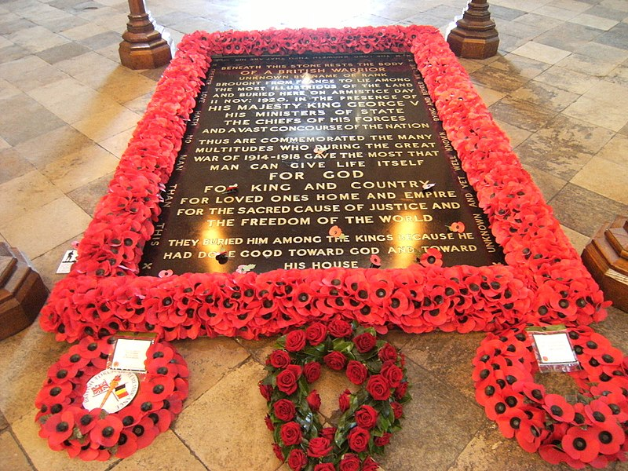
La tombe du soldat inconnu

Slide 13
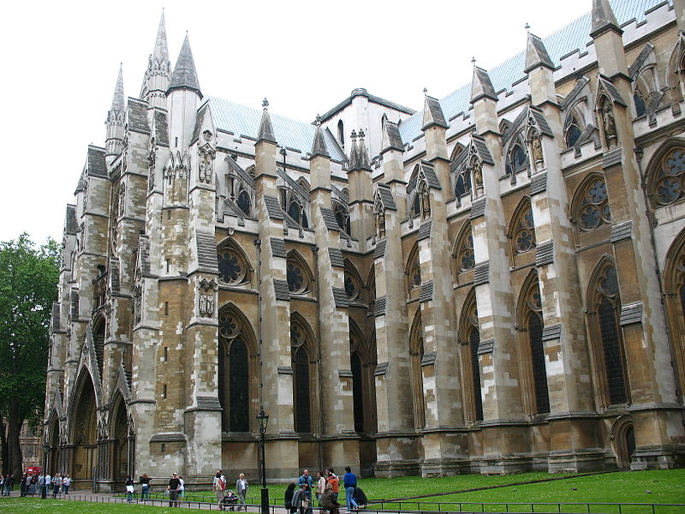
Contreforts extérieurs

Slide 14
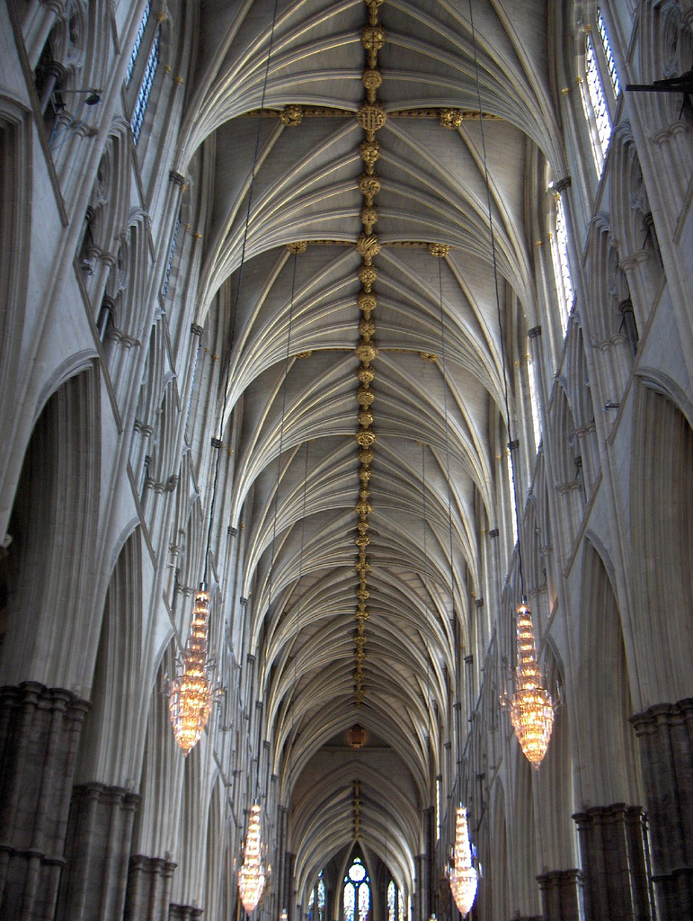
Nef gothique flamboyant

Slide 15
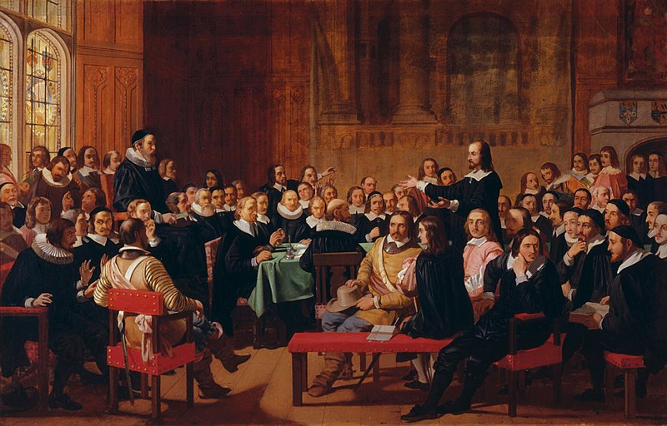
Une réunion de l'assemblée de Westminster (tableau de John Rogers Herbert (en) de 1847).

Slide 16
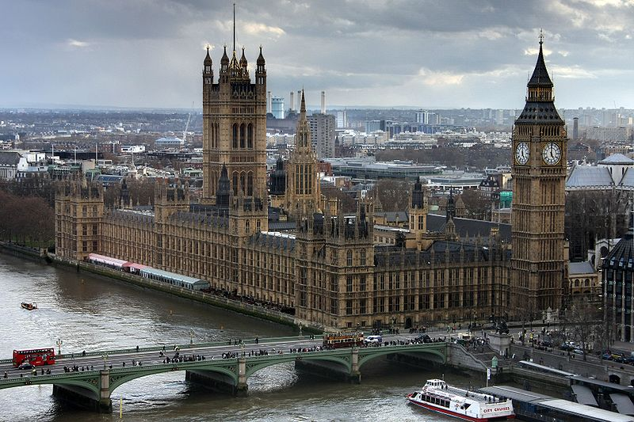
Westminster Palace seen from the London Eye

Slide 17
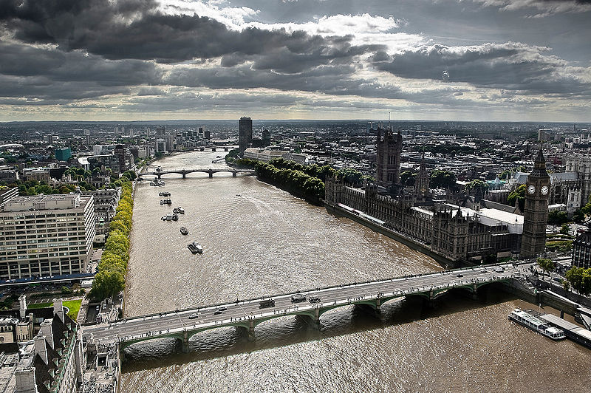
Le palais de Westminster (à droite) se situe au bord de la Tamise, au cœur de Londres.

Slide 18
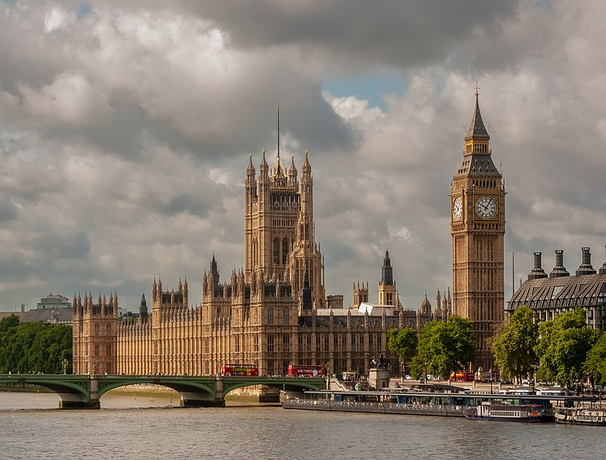
Le palais de Westminster. Juillet 2009.

Slide 19
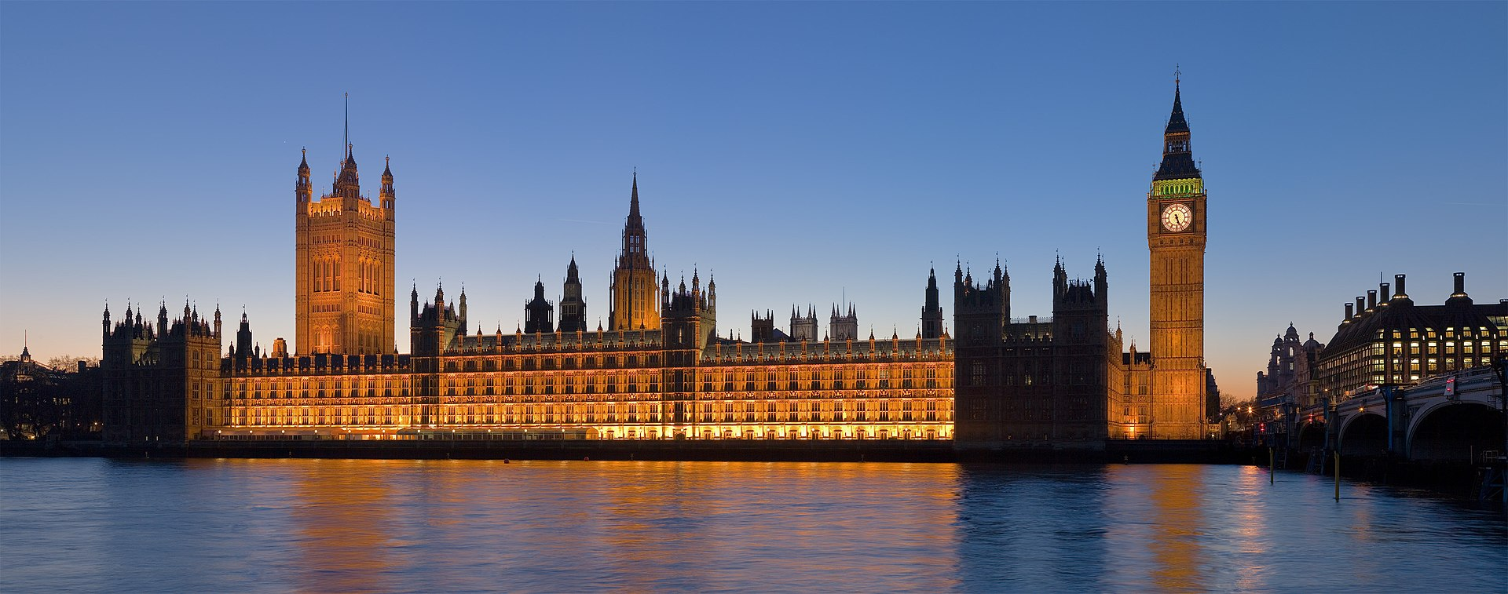
Le palais de Westminster au crépuscule.

Slide 20
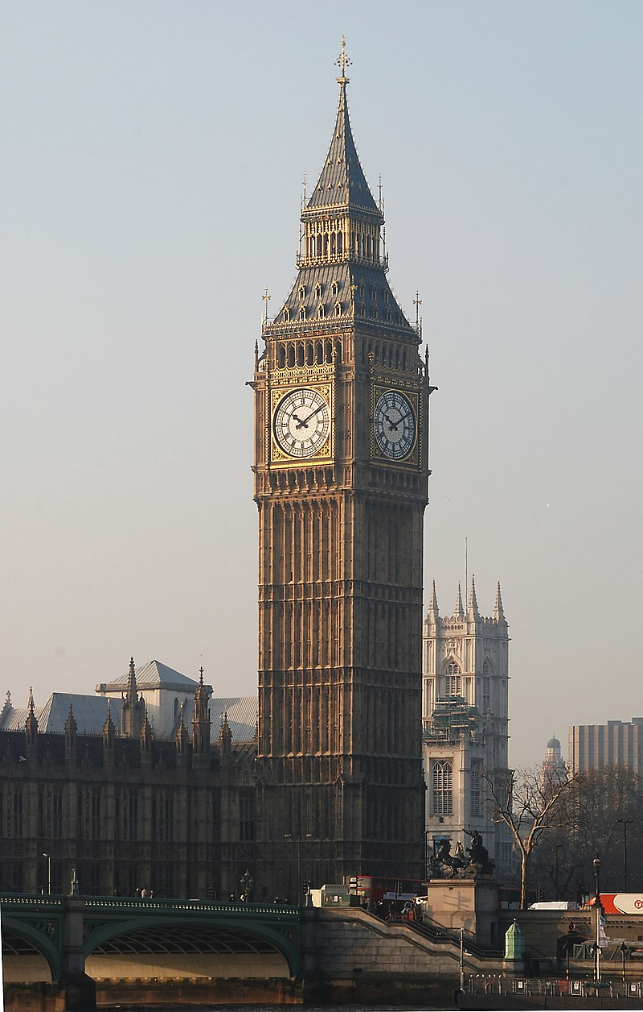
La tour de l'Horloge du palais de Westminster abrite la célèbre cloche Big Ben.

Slide 21
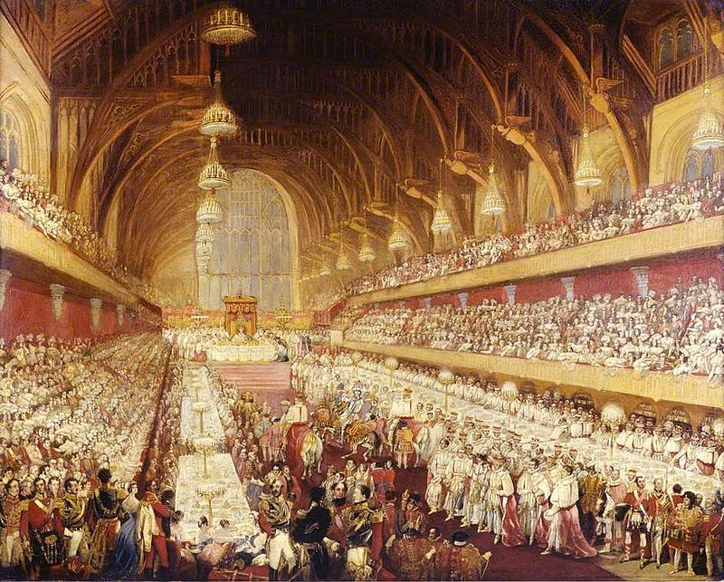
Le banquet de couronnement de George IV se tient à Westminster Hall en 1821, et fut le dernier du genre

Slide 22
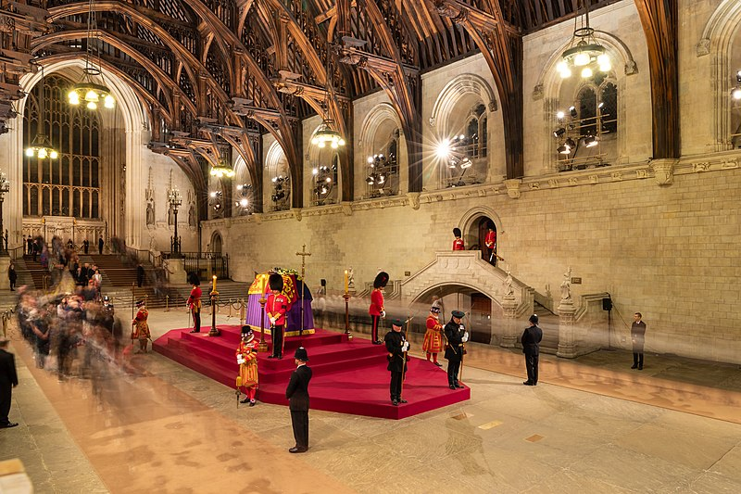
Le 18 septembre 2022, le cercueil de la reine Elisabeth II sur son catafalque à Westminster Hall.

Slide 23
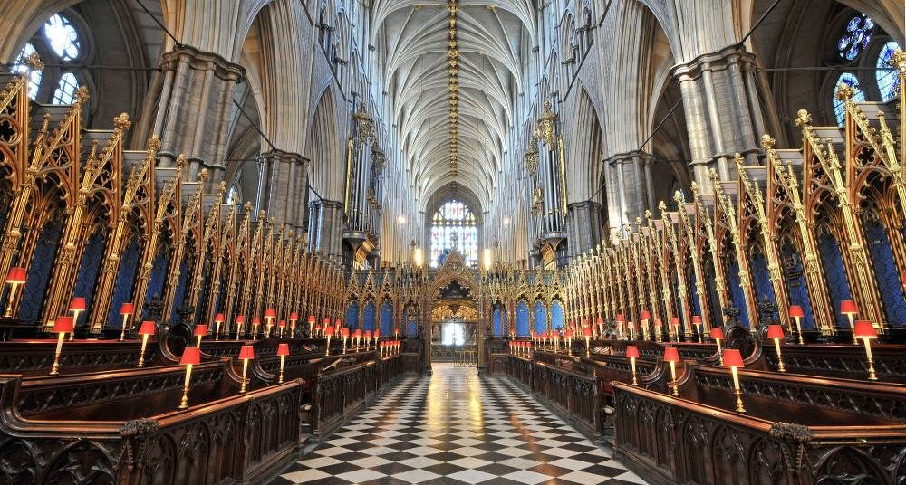
L'intérieur de l'Abbaye de Westminster est aussi époustouflant que l'extérieur

Slide 24

L'Intérieur de la chapelle d'Henry VII à l'abbaye de Westminster

Slide 25
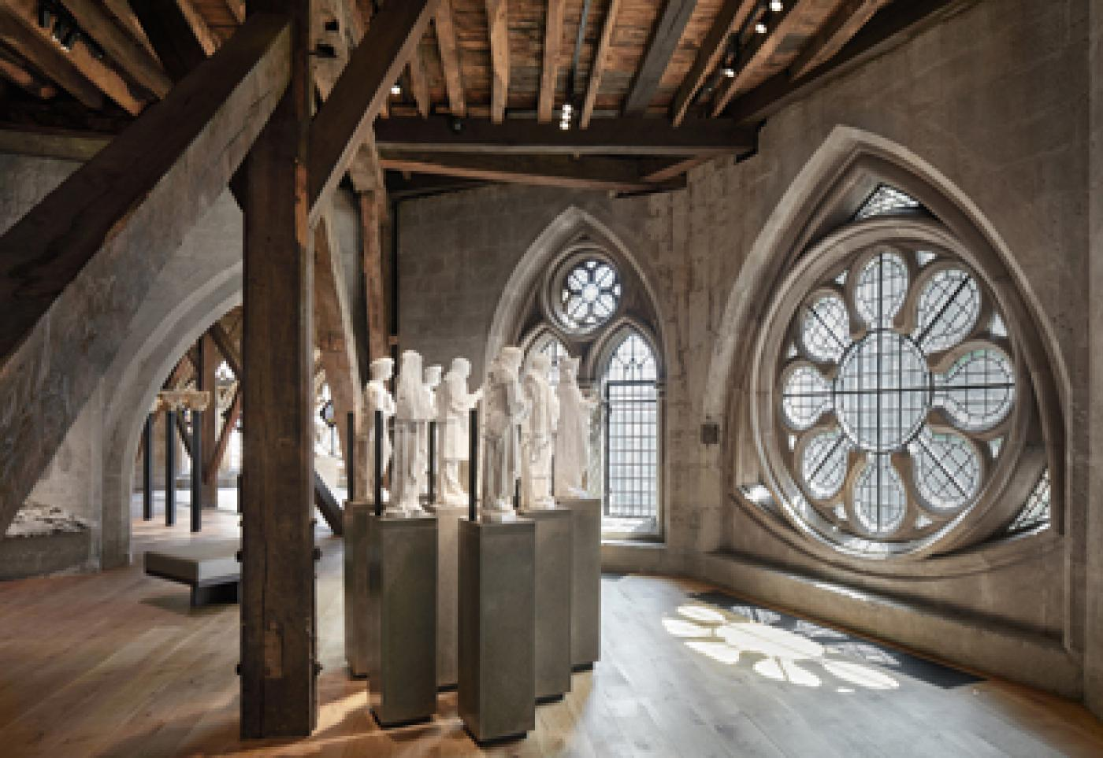
La Galerie du Queen’s Diamond Jubilée de l'Abbaye de Westminster.

Slide 26
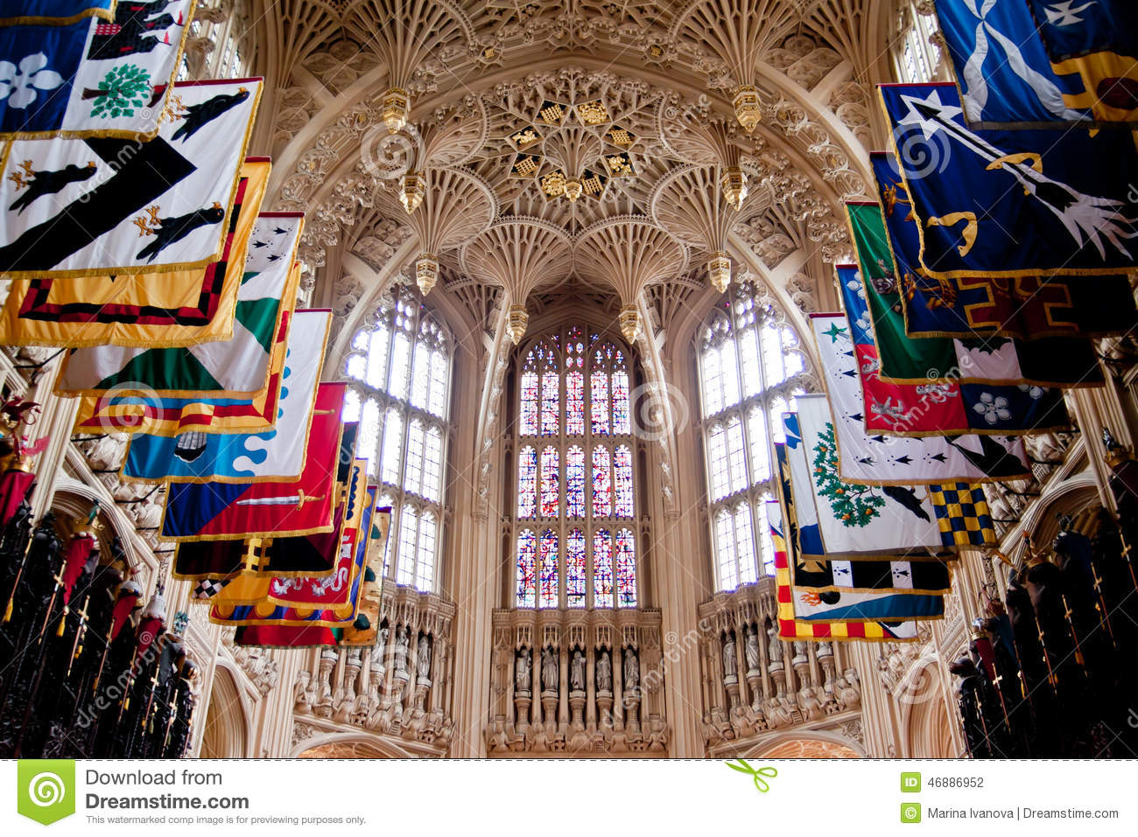
Vue intérieure De L’Abbaye De Westminster célèbre à Londres

Slide 27
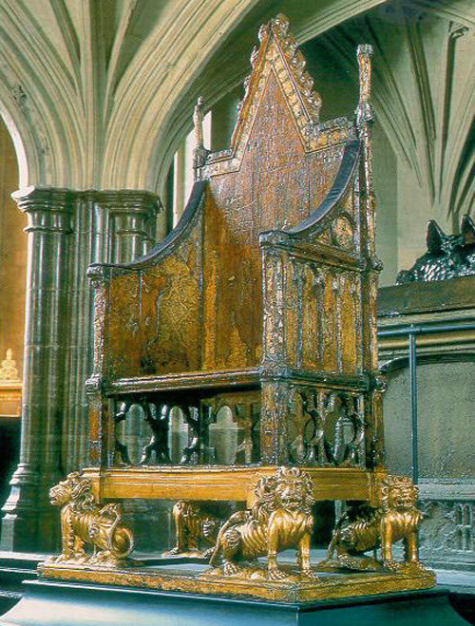
Trône du sacre

Slide 28
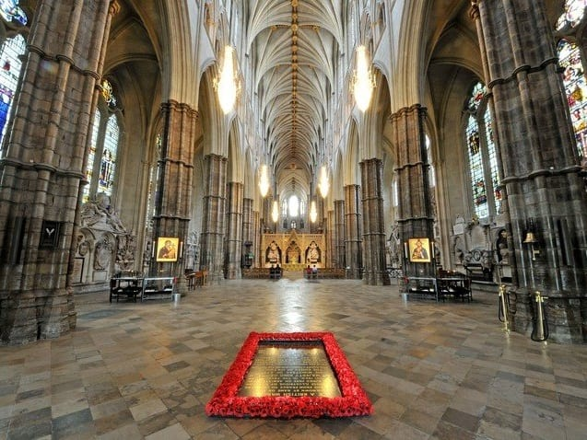
La tombe du soldat inconnu

Slide 29
Lorient Vous A Présenter L’Abbaye De Westminster (Londres )
Les Images Et Le Son Du Net
Lorient

